Slide 1
Генеративный дизайн математических моделей с учётом неоднородности вычислительной среды на примере эпидемиологии.
Александр Хватов, руководитель Лаборатории композитного ИИ
mailto:alex_hvatov@itmo.ru
СПб, 17.12.2021

Slide 2
Содержание
Методы генеративного дизайна для математических моделей
Некоторые детали суперкомпьютерной реализации
Результаты апробации на данных распространения опасных инфекций
2
Notes:
Modern science utilizes data-driven models (DDM) in order to explore various dynamical systems, analysing data about their state. Contrary to ordinary deterministic physical or mathematical approaches, the development of DDM does not require in-depth understanding of the underlying processes. In general, modern DDM are based on the statistical analysis of the data, describing studied event, and the application of machine learning algorithms for the prediction of the system's conditions. Say something about interpretability

Slide 3
Идентификация моделей в виде дифференциальных уравнений

Slide 4
Существующие подходы
ПО | Идея | Методы | Преимущества | Недостатки
PDE-Net 2.0 | Аппроксимировать производную по времени используя остальные слагаемые как входные данные | Глубокое машинное обучение | Возможность создания нелинейных моделей | Фиксированная форма уравнения
PDE-FIND | Разреженная регрессия по библиотеке заранее заданных слагаемых | Разреженная регрессия | Быстро, нелинейные модели | Нужно задавать максимально широкую библиотеку слагаемых
Free-form governing differential equations by Atkinson et. al. | Используя алгоритм генетического программирования построить граф вычислений | Генетическое программирование+ автоматическое дифференцирование | Гибкая структура уравнения | Медленно, есть ограничения на вид уравнения
4
Notes:
Modern science utilizes data-driven models (DDM) in order to explore various dynamical systems, analysing data about their state. Contrary to ordinary deterministic physical or mathematical approaches, the development of DDM does not require in-depth understanding of the underlying processes. In general, modern DDM are based on the statistical analysis of the data, describing studied event, and the application of machine learning algorithms for the prediction of the system's conditions. Say something about interpretability

Slide 5
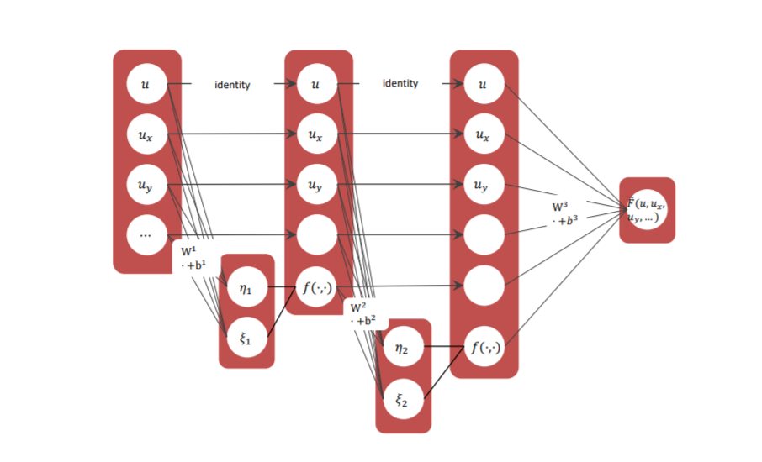
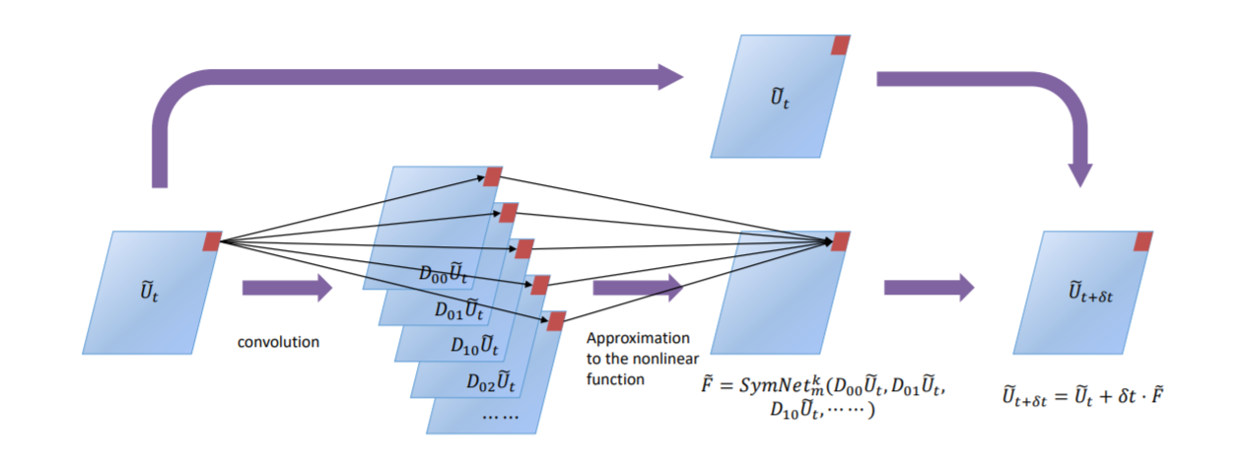
ДУ и нейронные сети (1/2)
Самый «простой» путь – обучить нейронную сеть. В качестве примера берём PDEnet 2.0
Цель – предсказывать с определённым горизонтом
«+»: частная задача под конкретные данные – решается быстро и качественно
«-»: ограничения в типе уравнения 2D-пространство+время, только «параболический» тип (первая производная по времени приравнивается полиному по степеням $∇$ ), новые данные = новая задача
Таким образом временная зависимость сильно ограничена, хотя и круг процессов весьма широкий.
Нейронные сети сильно зависят от качества данных поэтому требуется фильтрация (в PDEnet это делается с помощью другой нейронной сети)
Чем сложнее уравнение, тем больше требуется данных.
Можно ли рассматривать «гиперболические» уравнения? С виду просто, но на деле всё не так – дело в граничных условиях.
5
Notes:
Modern science utilizes data-driven models (DDM) in order to explore various dynamical systems, analysing data about their state. Contrary to ordinary deterministic physical or mathematical approaches, the development of DDM does not require in-depth understanding of the underlying processes. In general, modern DDM are based on the statistical analysis of the data, describing studied event, and the application of machine learning algorithms for the prediction of the system's conditions. Say something about interpretability

Slide 6
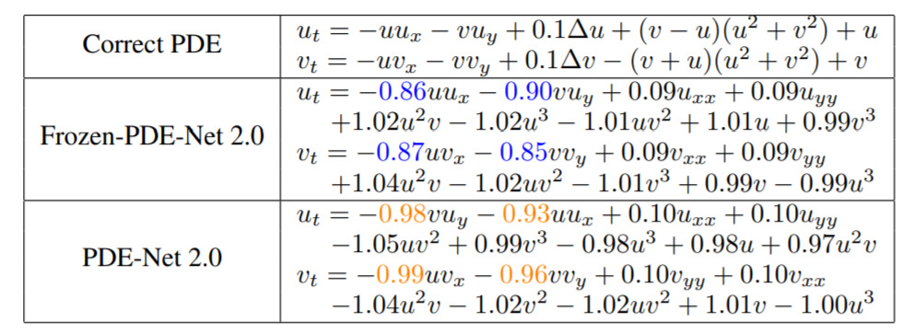
ДУ и нейронные сети (2/2)
Нейронная сеть что-то предсказывает, с переменным успехом.
Основные выводы:
Не все задачи можно решить нейронной сетью (только оптимизация предсказания)
Трудно интерпретировать это с точки зрения итогового ДУ (что будет, если закрыть верхнюю строчку, какое уравнение выбрать?)
Решение справедливо только для конкретного набора данных – другие данные влекут за собой обучение фильтра и «обучение» предсказательной модели заново
6
Notes:
Modern science utilizes data-driven models (DDM) in order to explore various dynamical systems, analysing data about their state. Contrary to ordinary deterministic physical or mathematical approaches, the development of DDM does not require in-depth understanding of the underlying processes. In general, modern DDM are based on the statistical analysis of the data, describing studied event, and the application of machine learning algorithms for the prediction of the system's conditions. Say something about interpretability

Slide 7
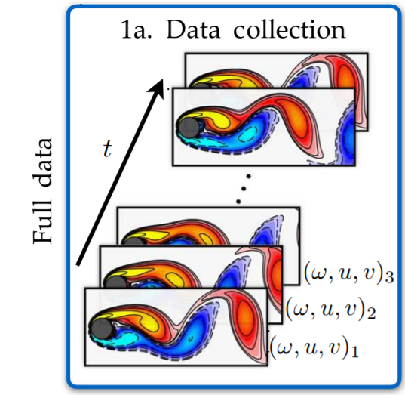
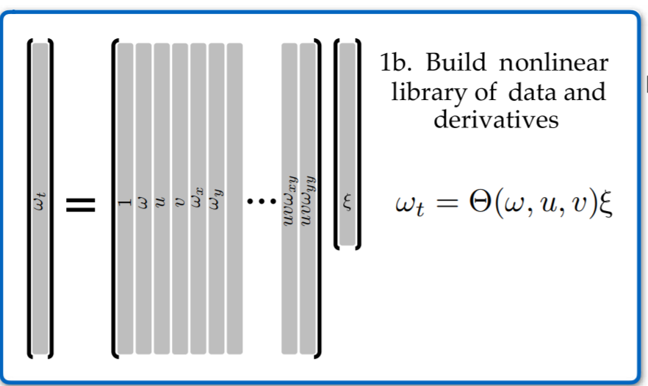
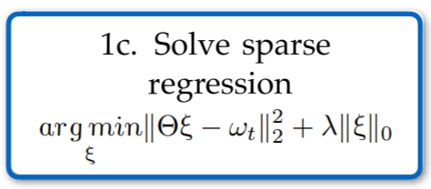
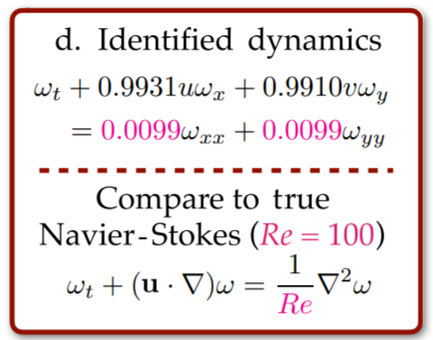
ДУ и разреженная регрессия (1/2)
Более требовательный к подготовке путь – разреженная регрессия по заданному набору слагаемых. В качестве примера берём PDEfind
Цель – получить с одной стороын самое «простое» выражение, а с другой наиболее близкое к данным из заданного набора слагаемых
«+»: решается довольно общая задача
«-»: зависит от заранее заданного набора слагаемых, так же требует фильтр или устойчивую к шуму схему дифференцирования
Здесь мы ограничены заранее заданным набором данных. Если набор достаточно широк, поиск оптимального выражения занимает довольно длительное время.
7
Notes:
Modern science utilizes data-driven models (DDM) in order to explore various dynamical systems, analysing data about their state. Contrary to ordinary deterministic physical or mathematical approaches, the development of DDM does not require in-depth understanding of the underlying processes. In general, modern DDM are based on the statistical analysis of the data, describing studied event, and the application of machine learning algorithms for the prediction of the system's conditions. Say something about interpretability

Slide 8
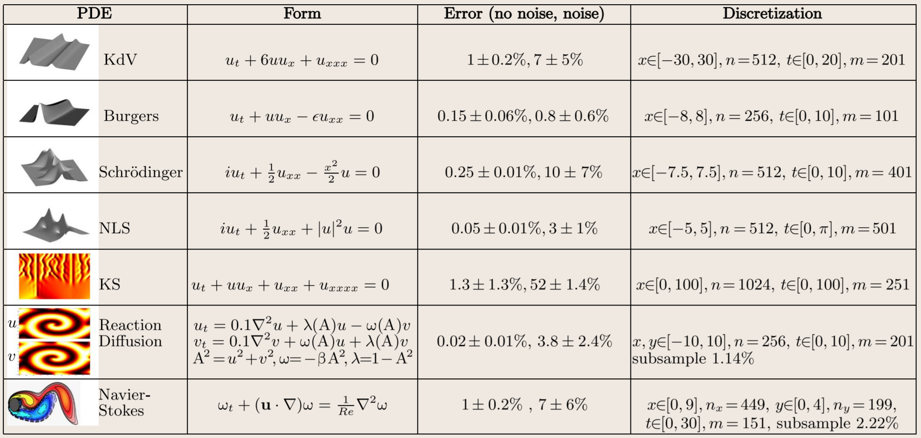
ДУ и разреженная регрессия (2/2)
Алгоритм выбирает наиболее представительный набор слагаемых с помощью разреженной регрессии.
Основные выводы:
Если есть необходимые слагаемые, то трудно придумать что-то более быстрое
Достаточно стабильный алгоритм, что хорошо для генеративного дизайна на экспериментальных данных
Можно регулировать «подробность» модели с помощью параметра разреженности
8
Notes:
Modern science utilizes data-driven models (DDM) in order to explore various dynamical systems, analysing data about their state. Contrary to ordinary deterministic physical or mathematical approaches, the development of DDM does not require in-depth understanding of the underlying processes. In general, modern DDM are based on the statistical analysis of the data, describing studied event, and the application of machine learning algorithms for the prediction of the system's conditions. Say something about interpretability

Slide 9
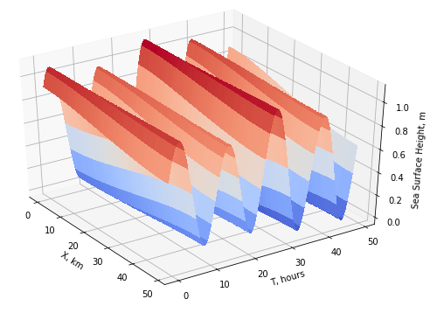
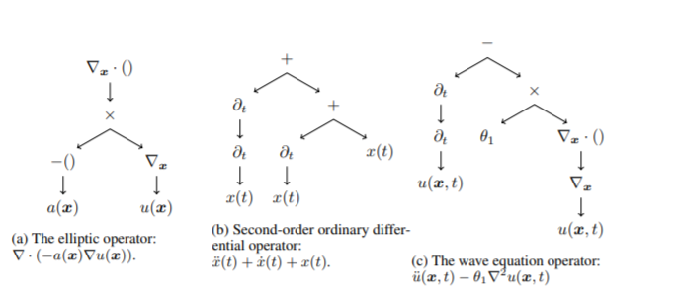
ДУ и символьная регрессия (1/2)
Наиболее требовательный к настройке – символьная регрессия. В работу включается эволюционная оптимизация.
Цель – предсказывать наиболее подходящую комбинацию из заданных дифференциальных операторов
«+»: наиболее широкий набор итоговых моделей
«-»: модель разрастается с каждым поколением, нужно ограничивать рост, а, следовательно и сложность итоговой модели
Таким образом мы можем получить сложную модель, однако со сложностью растёт число «неподходящих» элементов. То есть, «значимая» часть иногда заменяется сложной комбинацией, которая чуть хуже.
Data (measurements)
Models
Genetic programming
Resulting equation
9
Notes:
Modern science utilizes data-driven models (DDM) in order to explore various dynamical systems, analysing data about their state. Contrary to ordinary deterministic physical or mathematical approaches, the development of DDM does not require in-depth understanding of the underlying processes. In general, modern DDM are based on the statistical analysis of the data, describing studied event, and the application of machine learning algorithms for the prediction of the system's conditions. Say something about interpretability

Slide 10
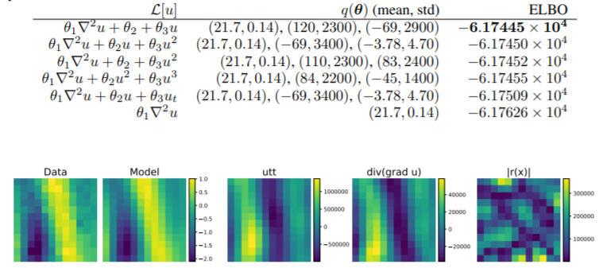
ДУ и символьная регрессия (2/2)
Качество символьной регрессии довольно высокое, но требуется «очистка» модели и дополнительные методы для обеспечения устойчивости модели.
Основные выводы:
Можно подобрать произвольную модель, если задать подходящее пространство поиска
Поиск неустойчив
Требуется регуляризация модели
10
Notes:
Modern science utilizes data-driven models (DDM) in order to explore various dynamical systems, analysing data about their state. Contrary to ordinary deterministic physical or mathematical approaches, the development of DDM does not require in-depth understanding of the underlying processes. In general, modern DDM are based on the statistical analysis of the data, describing studied event, and the application of machine learning algorithms for the prediction of the system's conditions. Say something about interpretability

Slide 11
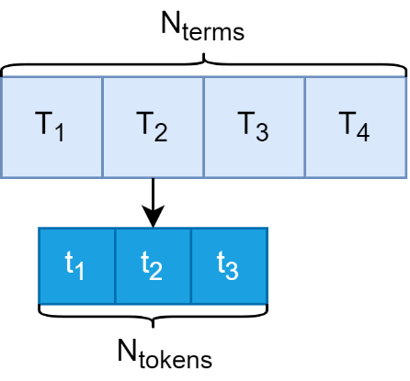
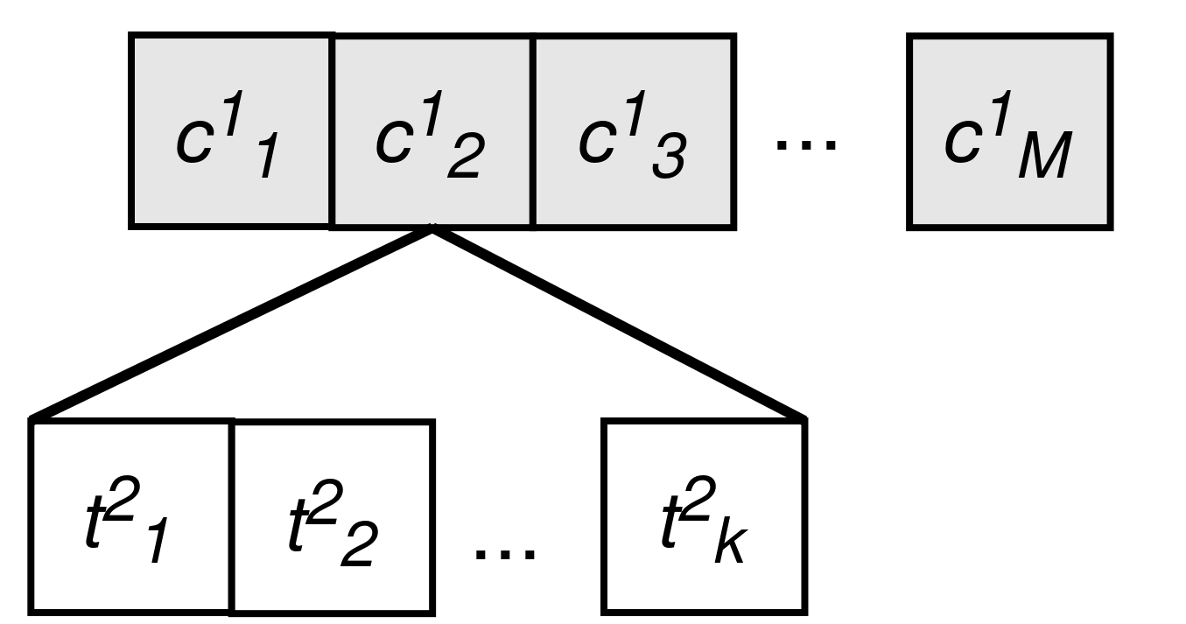
Что можно предложить?
Можно взять всё лучшее из существующих решений - способность эволюционных алгоритмов генерировать разнообразные модели и способность разреженной регрессии «отфильтровывать» изменчивость
Мы решили сделать алгоритм, в котором эволюционируют сами операторы, а модель представлена в виде суммы произведений
Разреженная регрессия
Эволюционная оптимизация
Каждое слагаемое – произведение заранее заданных «кирпичиков» $С=\{c_{m}=T_{1}^{\left(J_{1}\right)}∙…∙T_{k}^{{(J}_{k})}|T_{l}^{\left(J_{l}\right)}∈T_{l},m∈\overline{1,M}\}$
Итоговое уравнение имеет вид суммы произведений с вещественными коэффициентами $F=\sum_{i=1}^{i=M}{α_{i}c_{i}=0, α_{i}∈ℝ}$
Множество блоков $T=\bigcup_{i=1}^{i=n}{T_{i}}$ задаётся заранее.
Например, это может быть набор производных по одной переменной: $T_{i}=\left\{\frac{∂u}{∂t},\frac{∂^{2}u}{∂t^{2}}…,\right\}$, при этом $J_{i}$ в $T_{i}^{\left(J_{i}\right)}$ - мультииндекс, который в данном случае означает порядок производной и степень в которую возводится выражение $T_{i}^{(2,5)}={\left(\frac{∂^{2}u}{∂t^{2}}\right)}^{5}$
+
хромосома
В терминах эволюционного алгоритма: хромосома – это само уравнение;
ген – это слагаемое, выраженное произведением блоков.
ген
11
*
+
+
$$\frac{∂^{k}u}{{\left(∂x_{l}\right)}^{k}}$$
$$A\cos\left(Bt\right)$$
$$∗…∗$$
Notes:
Modern science utilizes data-driven models (DDM) in order to explore various dynamical systems, analysing data about their state. Contrary to ordinary deterministic physical or mathematical approaches, the development of DDM does not require in-depth understanding of the underlying processes. In general, modern DDM are based on the statistical analysis of the data, describing studied event, and the application of machine learning algorithms for the prediction of the system's conditions. Say something about interpretability

Slide 12
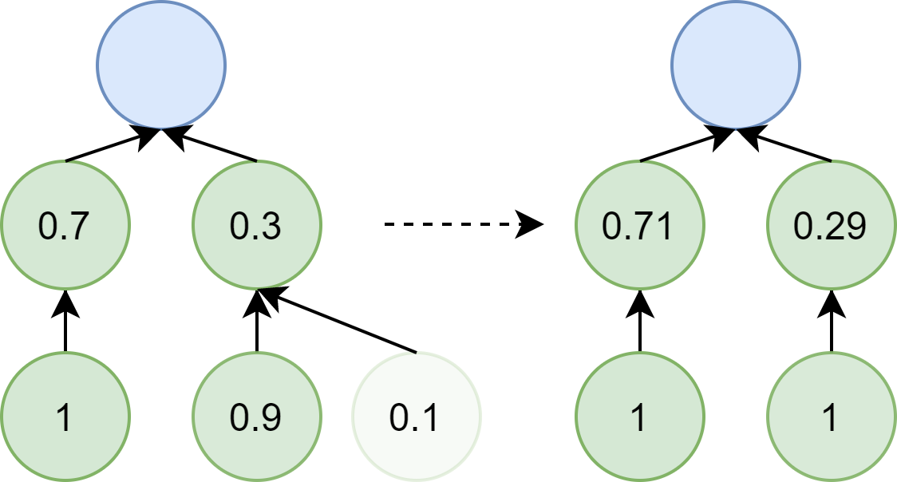
Разреженная регрессия (LASSO)
Разреженная регрессия нужна для того, чтобы избежать излишнего увеличения сложности модели
LASSO – решение задачи оптимизации для получения оптимального набора параметров $α$, удовлетворяющего
$${L=\left\|Fα−F_{target}\right\|}_{2}^{2}+λ{\left\|α\right\|}_{1}→\min_{α}{L}$$
Постоянная регуляризации $λ$ - гиперпараметр алгоритма; определяет какая доля изменчивости избыточна для описания данных.
Для вычисления функции приспособленности случайным образом выбирается целевое слагаемое $F_{target}$, потом применяется оператор разреженной регрессии и отсекаются слагаемые по заданному порогу.
Функция приспособленности определяет, насколько хорошо данная модель описывает данные и вычисляется как:
$$f_{fitness}=\frac{1}{{\left\|Fα−F_{target}\right\|}_{2}^{2}}→\max{}$$
Цифры на графе – уровень «дисперсии», которую объясняет каждый узел
Цель эволюционного алгоритма – получить модель с наибольшим значением приспособленности
12
Notes:
Modern science utilizes data-driven models (DDM) in order to explore various dynamical systems, analysing data about their state. Contrary to ordinary deterministic physical or mathematical approaches, the development of DDM does not require in-depth understanding of the underlying processes. In general, modern DDM are based on the statistical analysis of the data, describing studied event, and the application of machine learning algorithms for the prediction of the system's conditions. Say something about interpretability

Slide 13
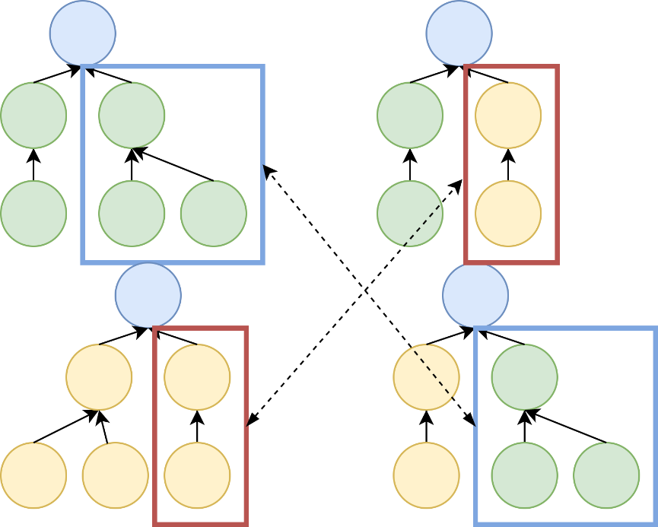
Эволюционная оптимизация (скрещивание)
Скрещивание необходимо для обмена частями между ДУ-кандидатами, таким образом «лучшие» могут стать «лучше», если получат наиболее удачные части от своих собратьев.
В алгоритме используется турнирный отбор – вся популяция делится на группы и лучшие из своих групп участвуют в скрещивании с определённой вероятностью.
Чем можно управлять:
Часть группы, участвующая в скрещивании;
Вероятность скрещивания.
Скрещивание реализовано как простой обмен слагаемыми между индивидами в результате турнирного отбора.
В терминах символьной регресии идёт обмен «подграфами»
13
Notes:
Modern science utilizes data-driven models (DDM) in order to explore various dynamical systems, analysing data about their state. Contrary to ordinary deterministic physical or mathematical approaches, the development of DDM does not require in-depth understanding of the underlying processes. In general, modern DDM are based on the statistical analysis of the data, describing studied event, and the application of machine learning algorithms for the prediction of the system's conditions. Say something about interpretability

Slide 14
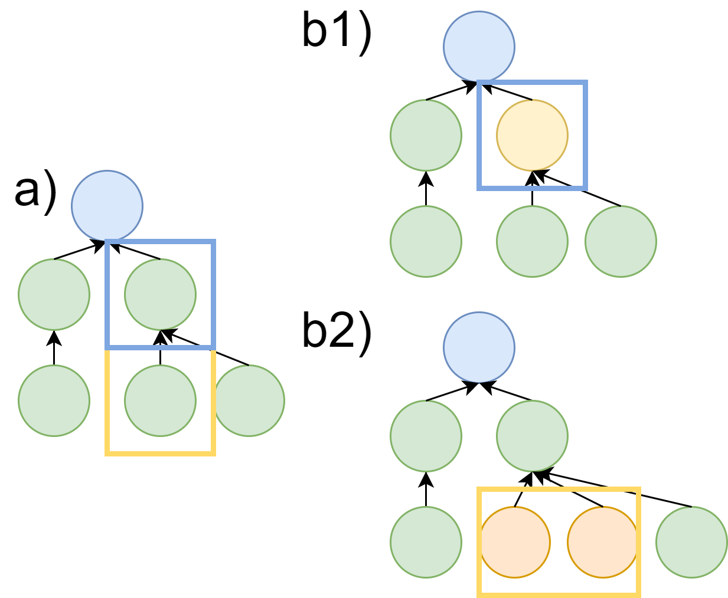
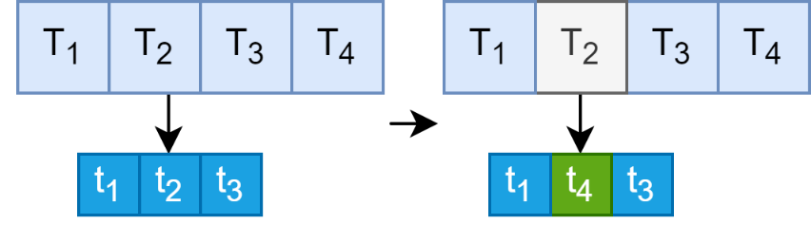
Эволюционная оптимизация (мутация)
Второй эволюционный оператор – мутация, которой подвергаются почти все индивиды случайным образом.
В алгоритме используются две схемы мутации:
-замена слагаемого целиком на уже существующее в популяции
Чем можно управлять :
Вероятность появления мутации;
Вероятность появления мутации в конкретном гене;
Вероятность выбора между схемами (слагаемое целиком, один сомножитель, замена параметров сомножителя);
Степень изменения параметров сомножителя.
Элитизм: число лучших индивидов, которые не подвержены мутации
-замена одного сомножителя (или его параметров) в слагаемом для получения новых типов слагаемых в популяции
В терминах символьной узел заменяется на узел или подграф
14
Notes:
Modern science utilizes data-driven models (DDM) in order to explore various dynamical systems, analysing data about their state. Contrary to ordinary deterministic physical or mathematical approaches, the development of DDM does not require in-depth understanding of the underlying processes. In general, modern DDM are based on the statistical analysis of the data, describing studied event, and the application of machine learning algorithms for the prediction of the system's conditions. Say something about interpretability

Slide 15
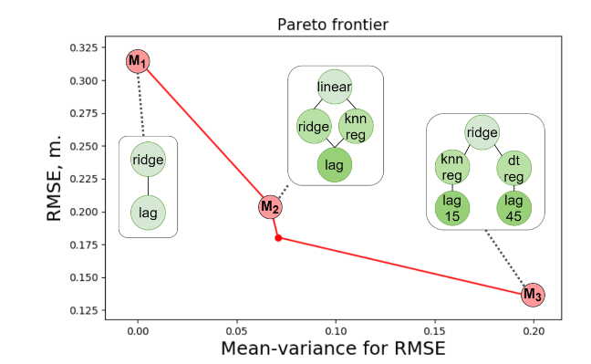
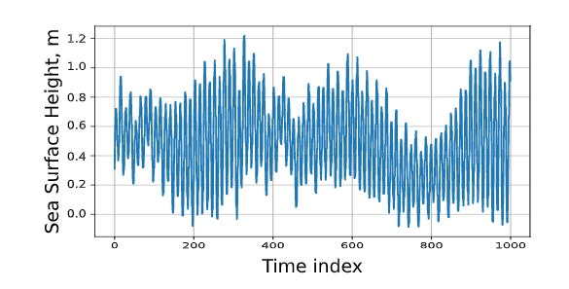
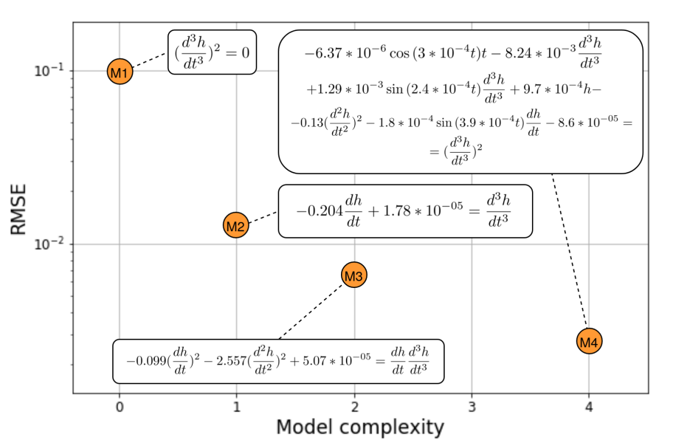
Эволюционная оптимизация (многокритериальность)
Для моделей можно выбирать несколько критериев: точность воспроизведения данных, сложность модели, устойчивость результата
В узлах графа могут быть произвольные модели, не обязательно математические выражения – модели МО тоже подходят
Совместное использование моделеи в виде ИДУЧП и моделей МО может улучшить итоговую модель
Пример фронтов Парето
15
Notes:
Modern science utilizes data-driven models (DDM) in order to explore various dynamical systems, analysing data about their state. Contrary to ordinary deterministic physical or mathematical approaches, the development of DDM does not require in-depth understanding of the underlying processes. In general, modern DDM are based on the statistical analysis of the data, describing studied event, and the application of machine learning algorithms for the prediction of the system's conditions. Say something about interpretability

Slide 16
Алгоритмы генеративного дизайна (выводы)
Эволюционные алгоритмы больше подходят для СК вычислений из-за более широких возможностей для параллелизации;
Графовые подходы могут быть применены к разным типам моделей без значительных изменений;
Можно разрабатывать алгоритмы для одного типа моделей и практически безболезненно переносить их на другой;
Алгоритмы генеративного дизайна ИДУЧП требуют меньше данных для идентификации модели, но вместе с тем показывают «общие» закономерности, тогда как модели МО требуют больше данных, но более подробны – у каждого подхода есть свои слабы и сильные стороны;
Многокритериальная оптимизация обеспечивает дополнительные возможности для параллелизации.
16
Notes:
Modern science utilizes data-driven models (DDM) in order to explore various dynamical systems, analysing data about their state. Contrary to ordinary deterministic physical or mathematical approaches, the development of DDM does not require in-depth understanding of the underlying processes. In general, modern DDM are based on the statistical analysis of the data, describing studied event, and the application of machine learning algorithms for the prediction of the system's conditions. Say something about interpretability

Slide 17
Суперкомпьютерная реализация алгоритмов

Slide 18
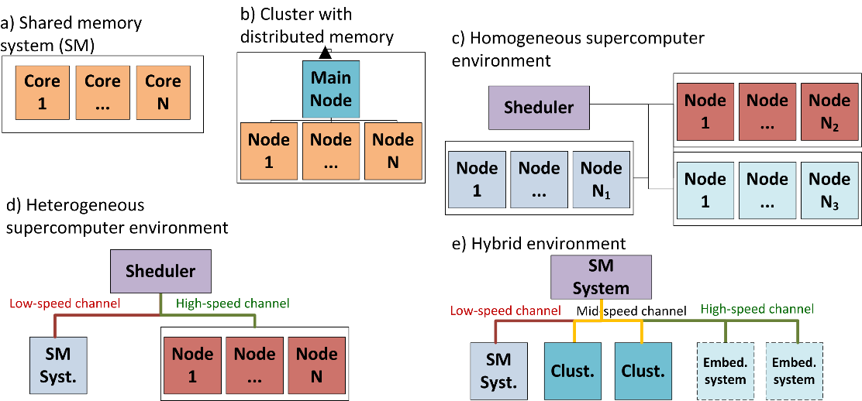
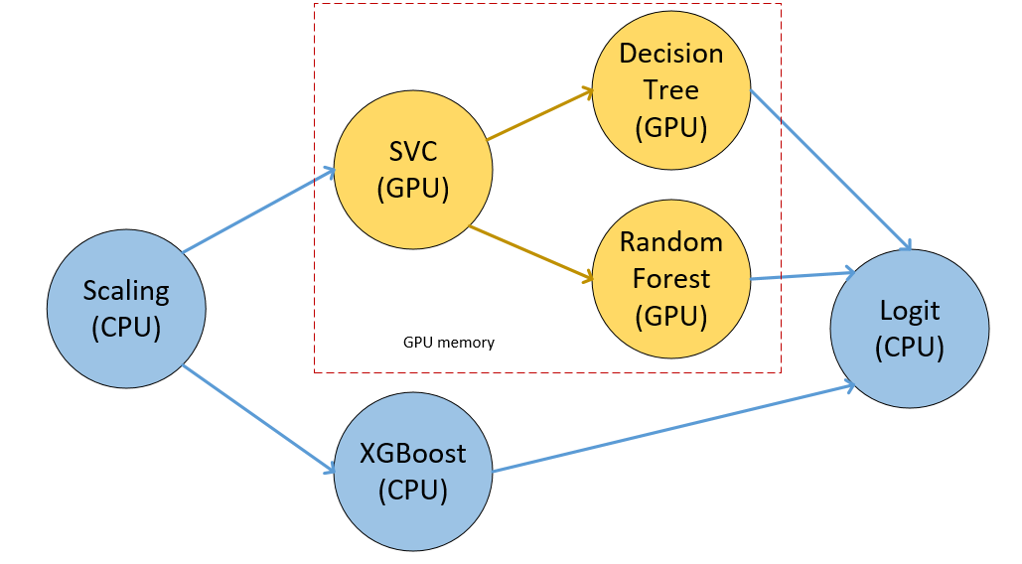
Что можно параллелизовать?
Что можно параллелизовать:
Вычисление отдельной модели
Вычисление моделей в составе композитной модели
Применение операторов к популяции алгоритма оптимизации
Вычисление приближений функций производительности
Чем можно управлять :
Выбор моделей для распределённых высичлений
Способ распределения по вычислительным ресурсам
Вид реализации модели для конкретного вычислительного ресурса
Способ параллелизации операторов
Количество доступных ресурсов
Время доступное для вычисления, обучения модели
Различные виды типовых архитектур для генеративного дизайна моделей МО
Иллюстрация модели, которая содержит модели для гетерогенной структуры
17
Notes:
Modern science utilizes data-driven models (DDM) in order to explore various dynamical systems, analysing data about their state. Contrary to ordinary deterministic physical or mathematical approaches, the development of DDM does not require in-depth understanding of the underlying processes. In general, modern DDM are based on the statistical analysis of the data, describing studied event, and the application of machine learning algorithms for the prediction of the system's conditions. Say something about interpretability

Slide 19
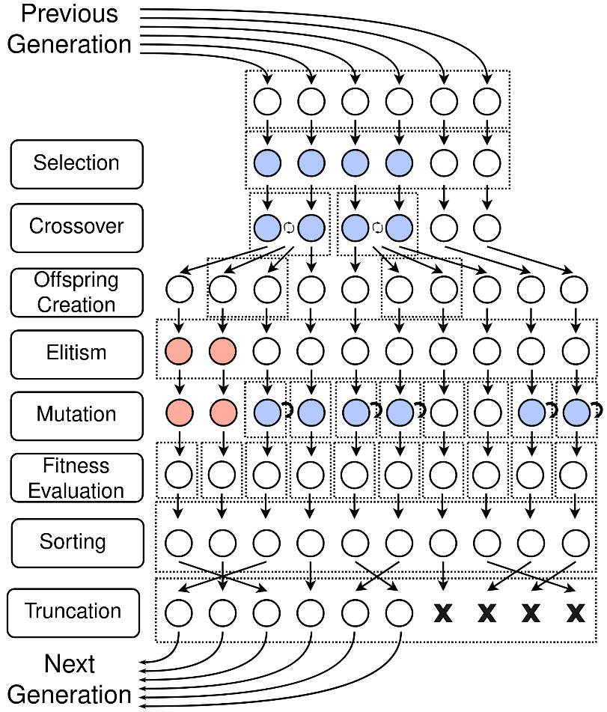
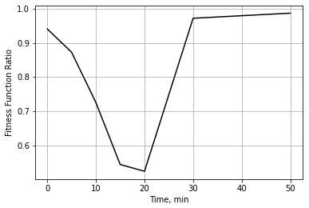
СК реализация генеративного дизайна ИДУЧП
Что можно параллелизовать:
Предварительное вычисление «строительных блоков»: производных, порядковых моментов, алгебраических функций
Применение оператора скрещивания, мутации, вычисления функции приспособленности
Параллельное получение одной модели
Параллельное выполнение однокритериальных части многокритериального алгоритма
Чем больше данных, тем больше будет виден прирост. Для эпидемиологии довольно трудно собрать количество данных, чтобы увидеть прирост в скорости сходимости на горизонте более чем 30 минут.
Прирост в «качестве» решения со временем ($F_{par}(t)/F(t)$), меньше-лучше
18
Пример одной итерации генетического алгоритма на каждом уровне рамкой показаны действия, которые выполняются параллельно.
Notes:
Modern science utilizes data-driven models (DDM) in order to explore various dynamical systems, analysing data about their state. Contrary to ordinary deterministic physical or mathematical approaches, the development of DDM does not require in-depth understanding of the underlying processes. In general, modern DDM are based on the statistical analysis of the data, describing studied event, and the application of machine learning algorithms for the prediction of the system's conditions. Say something about interpretability

Slide 20
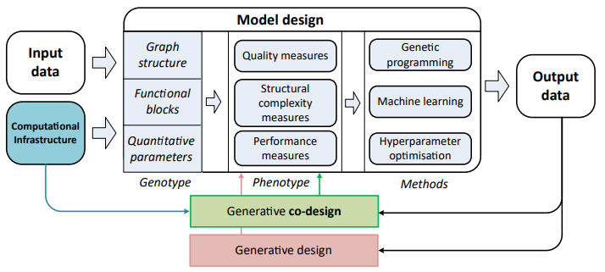
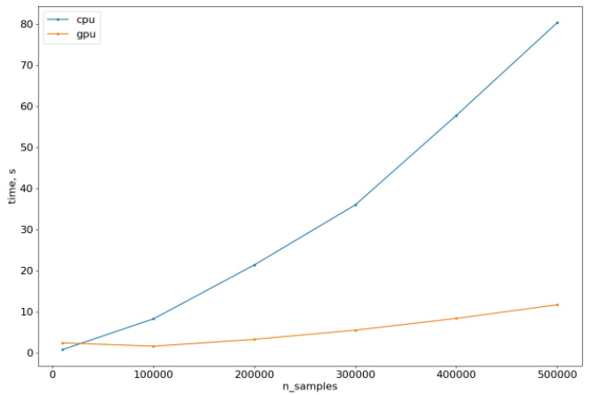
Эволюционная оптимизация (мутация)
В чём отличие моделей МО от классических:
Можно (нужно) учитывать производительной данной реализации на данном вычислительном узле
Модели различаются по назначению: обработка данных, регрессия и т.д.
В разных задачах «качество» модели нужно измерять по разному
Каждую модель нужно дообучать на конкретном наборе
Учёт большинства из этих факторов ведёт к значительному приросту скорости генеративного дизайна моделей.
На рисунке показано время вычисления тестового сценария на рабочем компьютере и на распределённой вычислительной среде – GPU сервере
Время вычисления n итераций алгоритма на стационарном компьютере (синий) и распределённой среде (оранжевый)
19
Notes:
Modern science utilizes data-driven models (DDM) in order to explore various dynamical systems, analysing data about their state. Contrary to ordinary deterministic physical or mathematical approaches, the development of DDM does not require in-depth understanding of the underlying processes. In general, modern DDM are based on the statistical analysis of the data, describing studied event, and the application of machine learning algorithms for the prediction of the system's conditions. Say something about interpretability

Slide 21
Выводы (СК реализация)
СК реализация:
использование алгоритмов учёта инфраструктуры и оценок производительности позволяет достигнуть прироста скорости получения генеративной композитной модели до двух раз, при этом не повышая расхода оперативной памяти;
Наибольший прирост достигается при использовании моделей сконфигурированных под данную инфраструктуру и при оценках производительности полученных для данной вычислительной среды. Наибольший вклад при этом вносят специально сконфигурированные модели.
20
Notes:
Modern science utilizes data-driven models (DDM) in order to explore various dynamical systems, analysing data about their state. Contrary to ordinary deterministic physical or mathematical approaches, the development of DDM does not require in-depth understanding of the underlying processes. In general, modern DDM are based on the statistical analysis of the data, describing studied event, and the application of machine learning algorithms for the prediction of the system's conditions. Say something about interpretability

Slide 22
Модели распространения опасных инфекций

Slide 23
Модели эпидемиологии в дифференциальных уравнениях
$$\left\{\begin{aligned}\frac{dS}{dt}=−βSI \\ \frac{dI}{dt}=βSI\end{aligned}\right.$$
$S$ –особи подверженные заболеванию
$I$ – инфицированные
$β$ – параметр распространения
$N=S+I$ – популяция
$D$ – функция перемещения
Классическиая модель SI (хищник-жертва)
$$\frac{dI}{dt}=βI(N−I)$$
Она же, но в виде одного ОДУ
ИДУЧП для учёта пространственного распределения
$$\frac{∂I(x,t)}{∂t}=β\int_{Ω}{k\left(x,y\right)I\left(y,t\right)dy}(N−I)$$
ИДУЧП для учёта пространственного распределения+перемещений
$$\frac{dI}{dt}=βI\left(N−I\right)−\int_{Ω}{D\left(x\right)k\left(y,x\right)I\left(x,t\right)dy}+\int_{Ω}{D\left(y\right)k\left(x,y\right)I\left(y,t\right)dy}$$
Проблемы:
в эпидемиологии редко удаётся получить пространственное распределение в рамках одного города
для более сложных моделей требуются данные по большему числу характеристик популяции (например, SEIR – контактные $E$ и выздоровевшие $R$)
Решения:
подбор синтетических распределений
симуляторы
Medlock J., Kot M. Spreading disease: integro-differential equations old and new //Mathematical biosciences. – 2003. – Т. 184. – №. 2. – С. 201-222.
22
Notes:
Modern science utilizes data-driven models (DDM) in order to explore various dynamical systems, analysing data about their state. Contrary to ordinary deterministic physical or mathematical approaches, the development of DDM does not require in-depth understanding of the underlying processes. In general, modern DDM are based on the statistical analysis of the data, describing studied event, and the application of machine learning algorithms for the prediction of the system's conditions. Say something about interpretability

Slide 24
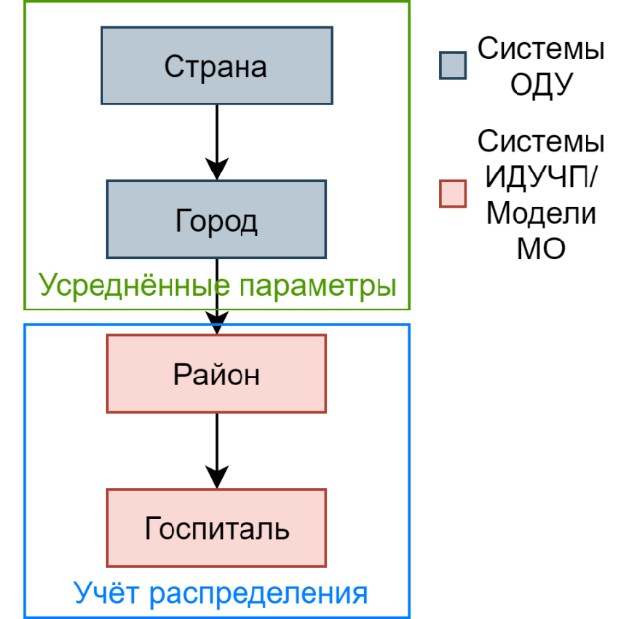
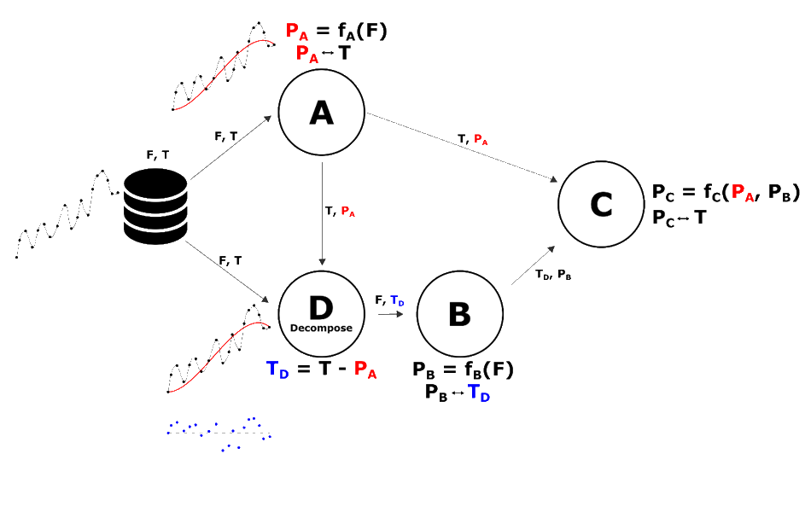
Модели эпидемиологии в целом
Математические модели:
Нужно малое количество данных
На уровне стран и городов можно не учитывать пространственное распределение
Можно сравнивать распространение эпидемии между городами и странами по коэффициентам при итоговых моделях
Требуется учёт пространственного распределения на более детальных масштабах
Композитные модели МО:
Нужно большее количество данных
Можно не задаваться априорным видом распределения
Могут помочь в создании симулятора и синтетических данных
23
Notes:
Modern science utilizes data-driven models (DDM) in order to explore various dynamical systems, analysing data about their state. Contrary to ordinary deterministic physical or mathematical approaches, the development of DDM does not require in-depth understanding of the underlying processes. In general, modern DDM are based on the statistical analysis of the data, describing studied event, and the application of machine learning algorithms for the prediction of the system's conditions. Say something about interpretability

Slide 25
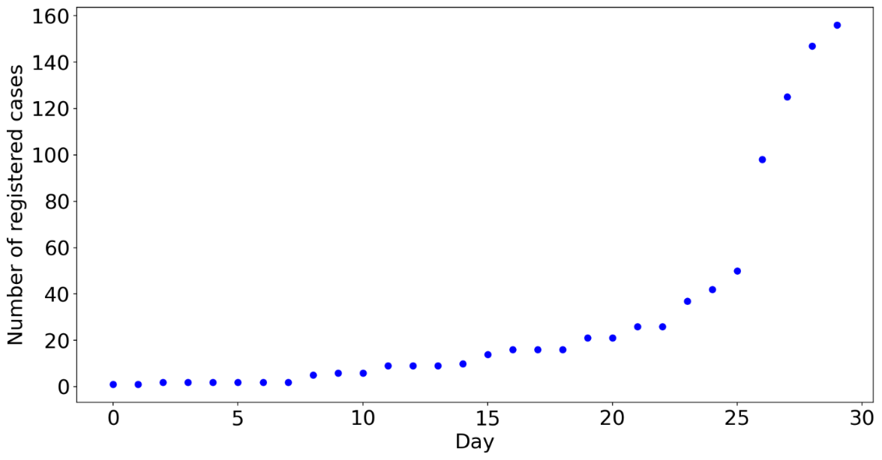
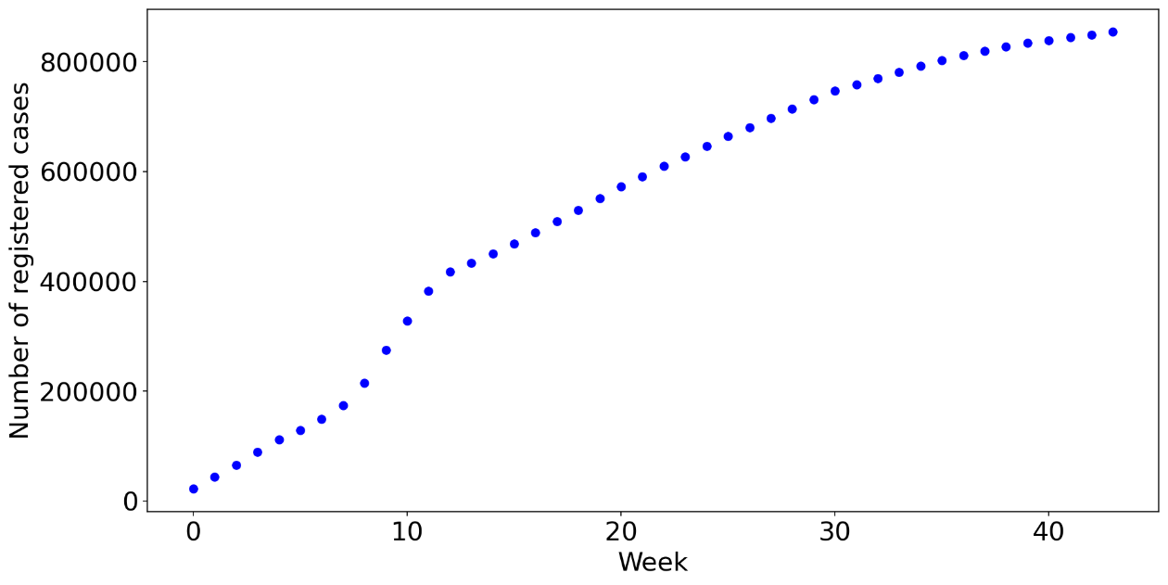
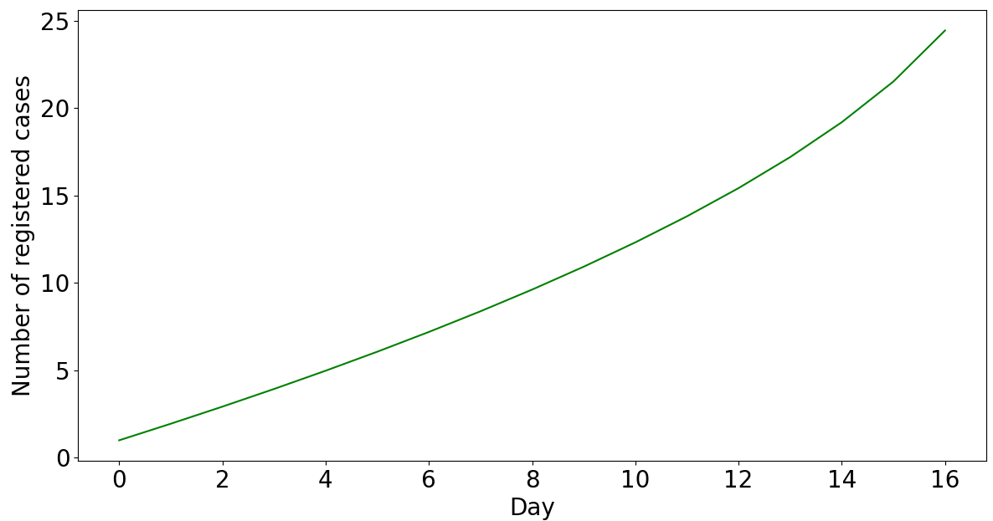
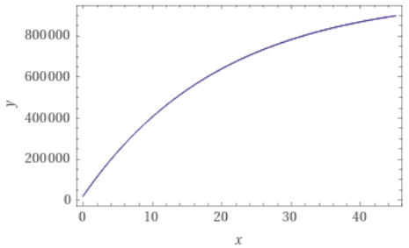
Модели эпидемиологии (ДУ, результаты)
Начало распространения COVID-19
Начало распространения гриппа
24
Notes:
Modern science utilizes data-driven models (DDM) in order to explore various dynamical systems, analysing data about their state. Contrary to ordinary deterministic physical or mathematical approaches, the development of DDM does not require in-depth understanding of the underlying processes. In general, modern DDM are based on the statistical analysis of the data, describing studied event, and the application of machine learning algorithms for the prediction of the system's conditions. Say something about interpretability

Slide 26
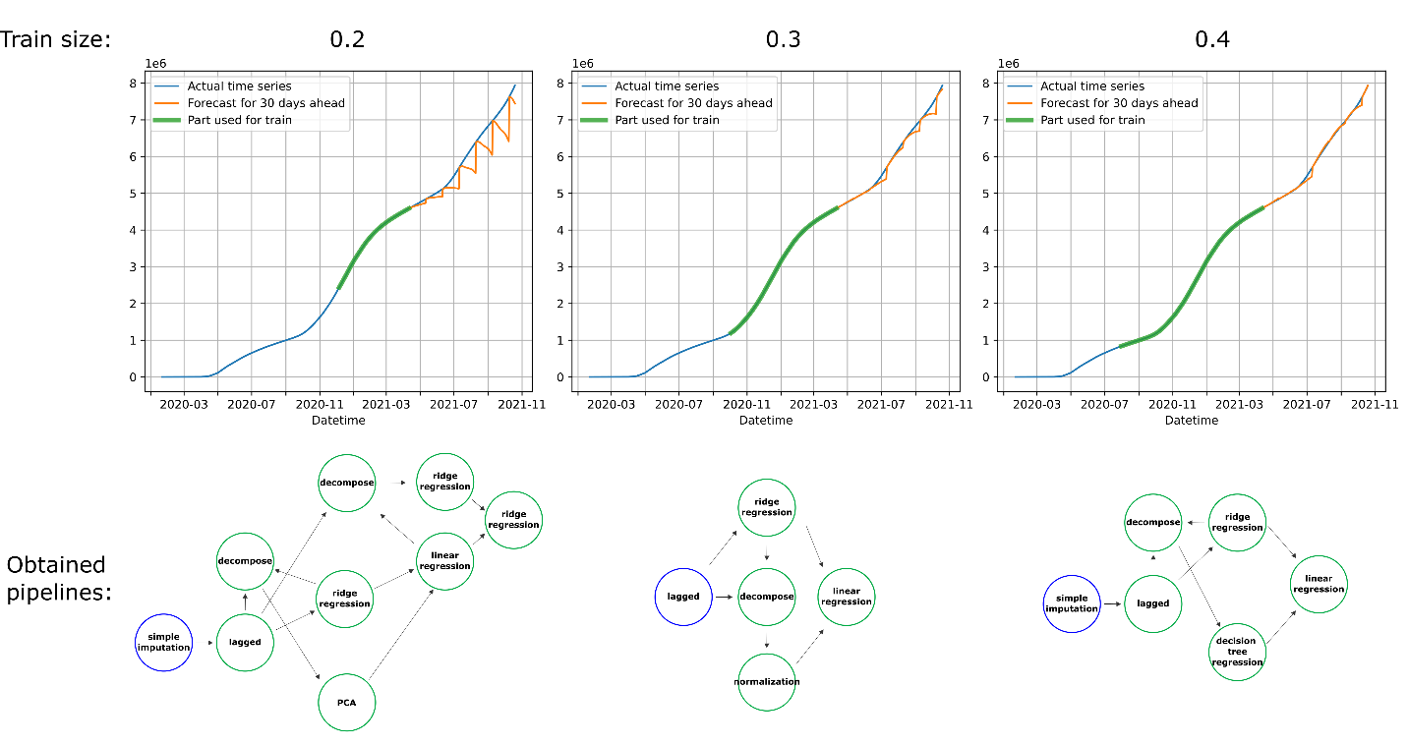
Модели эпидемиологии (МО, результаты)
Пример создания композитной модели машинного обучения на данных COVID-19 в России
25
Notes:
Modern science utilizes data-driven models (DDM) in order to explore various dynamical systems, analysing data about their state. Contrary to ordinary deterministic physical or mathematical approaches, the development of DDM does not require in-depth understanding of the underlying processes. In general, modern DDM are based on the statistical analysis of the data, describing studied event, and the application of machine learning algorithms for the prediction of the system's conditions. Say something about interpretability

Slide 27
Модели эпидемиологии в дифференциальных уравнениях
Машинное обучение может помочь в создании симуляторов и синтетических популяций для перехода город -> район:
На основе данных одного из госпиталей восстанавливаются распределения характеристик: длительности нахождения пациента в стационаре, длины временного интервала между появлением симптомов и поступлением в стационар, иммунного ответа, и эффективности стационарного лечения
Генерируются синтетические данные и восстанавливаются связи между характеристиками
На основе модели генерируются синтетические данные о заболеваемости
Сгенерированные распределения – линии на фоне реального набора данных
Сгенерированный синтетический уровень заболеваемости
26
Notes:
Modern science utilizes data-driven models (DDM) in order to explore various dynamical systems, analysing data about their state. Contrary to ordinary deterministic physical or mathematical approaches, the development of DDM does not require in-depth understanding of the underlying processes. In general, modern DDM are based on the statistical analysis of the data, describing studied event, and the application of machine learning algorithms for the prediction of the system's conditions. Say something about interpretability

Slide 28
Общие выводы
В рамках данного этапа:
Были разработаны методов и алгоритмов генеративного дизайна суперкомпьютерных реализацией композитных моделей в форме направленных ацикличных графов с узлами сложной структуры, в том числе представленных в виде ИДУЧП;
Была разработана программная библиотека для генеративного дизайна суперкомпьютерных реализацией композитных моделей в форме направленных ацикличных графов с узлами сложной структуры, в том числе представленными в виде ИДУЧП;
Разработанные алгоритмы и программная библиотека были апробированы на задачах распространения опасных инфекций (гриппа и коронавируса).
27
Notes:
Modern science utilizes data-driven models (DDM) in order to explore various dynamical systems, analysing data about their state. Contrary to ordinary deterministic physical or mathematical approaches, the development of DDM does not require in-depth understanding of the underlying processes. In general, modern DDM are based on the statistical analysis of the data, describing studied event, and the application of machine learning algorithms for the prediction of the system's conditions. Say something about interpretability

Slide 29
Ссылки
EPDE (генеративный дизайн уравнений):
https://github.com/ITMO-NSS-team/EPDE
FEDOT (генеративный дизайн композитных моделей МО):
https://github.com/nccr-itmo/FEDOT
NSS Lab (статьи и прочее):
https://itmo-nss-team.github.io
27
Notes:
Modern science utilizes data-driven models (DDM) in order to explore various dynamical systems, analysing data about their state. Contrary to ordinary deterministic physical or mathematical approaches, the development of DDM does not require in-depth understanding of the underlying processes. In general, modern DDM are based on the statistical analysis of the data, describing studied event, and the application of machine learning algorithms for the prediction of the system's conditions. Say something about interpretability

Slide 30
Спасибо за внимание!

Slide 31
Генеративный дизайн математических моделей с учётом неоднородности вычислительной среды на примере эпидемиологии.
Александр Хватов, руководитель Лаборатории композитного ИИ
mailto:alex_hvatov@itmo.ru
СПб, 17.12.2021

Slide 32
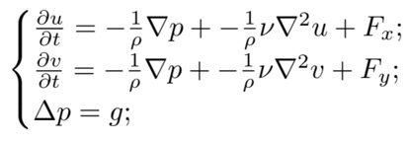
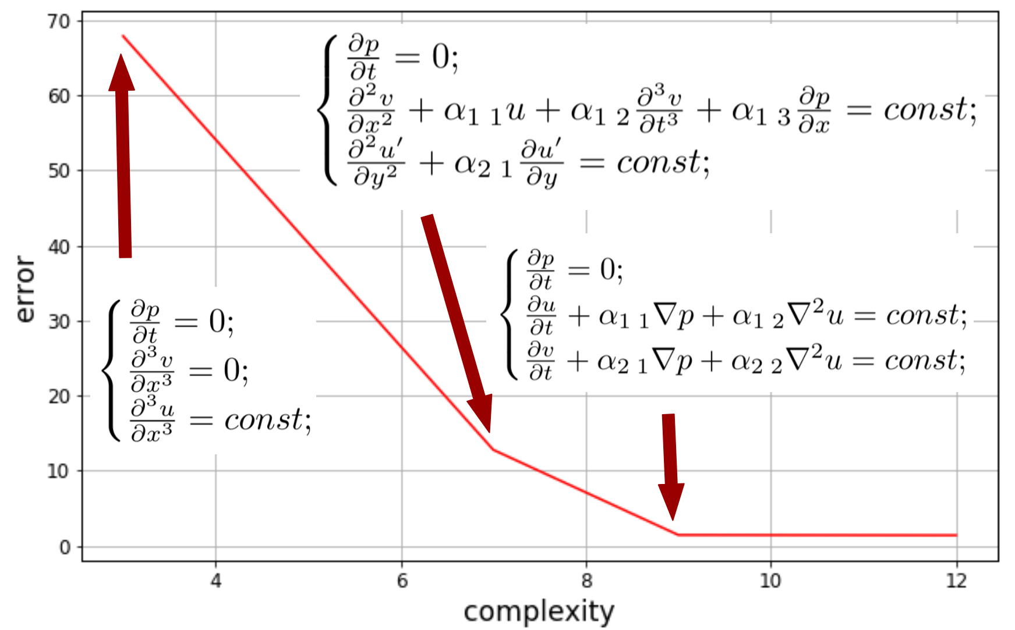
Эксперименты. Системы.
Системы выращивать намного сложнее и их выращивают обычно в векторном виде
Помогает многокритериальная оптимизация
Уравнения типа «Навье-Стокса»:
Начальные условия:
Граничные условия:
15
Notes:
Modern science utilizes data-driven models (DDM) in order to explore various dynamical systems, analysing data about their state. Contrary to ordinary deterministic physical or mathematical approaches, the development of DDM does not require in-depth understanding of the underlying processes. In general, modern DDM are based on the statistical analysis of the data, describing studied event, and the application of machine learning algorithms for the prediction of the system's conditions. Say something about interpretability

Slide 33
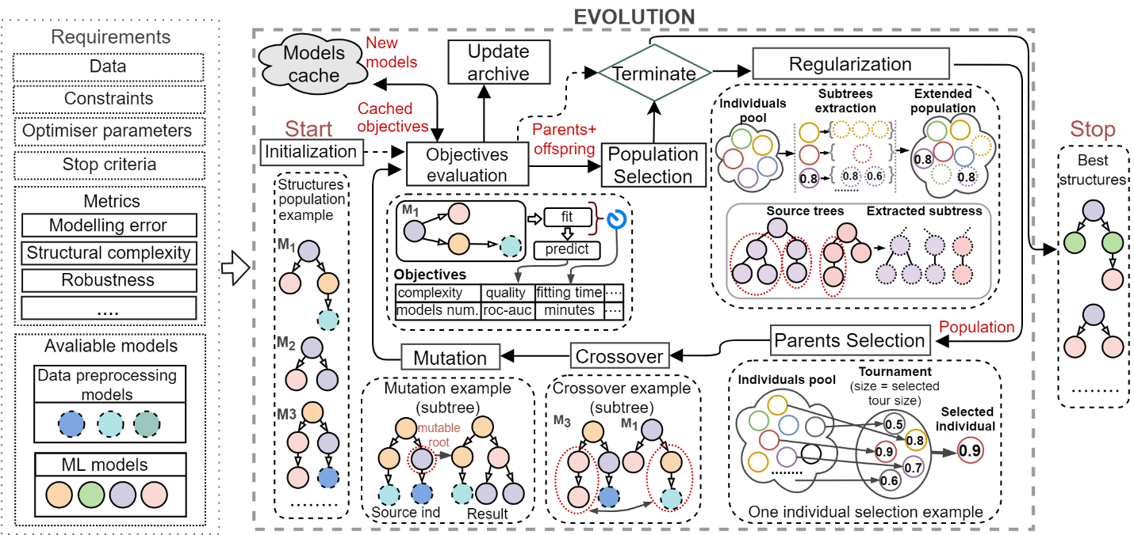
СК реализация генеративного дизайна моделей МО
11
Notes:
Modern science utilizes data-driven models (DDM) in order to explore various dynamical systems, analysing data about their state. Contrary to ordinary deterministic physical or mathematical approaches, the development of DDM does not require in-depth understanding of the underlying processes. In general, modern DDM are based on the statistical analysis of the data, describing studied event, and the application of machine learning algorithms for the prediction of the system's conditions. Say something about interpretability

